Slide 1
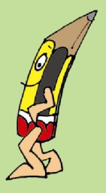
lavandeiras
Mon Daporta
COUSIÑAS FEITAS NA CASA

Slide 2
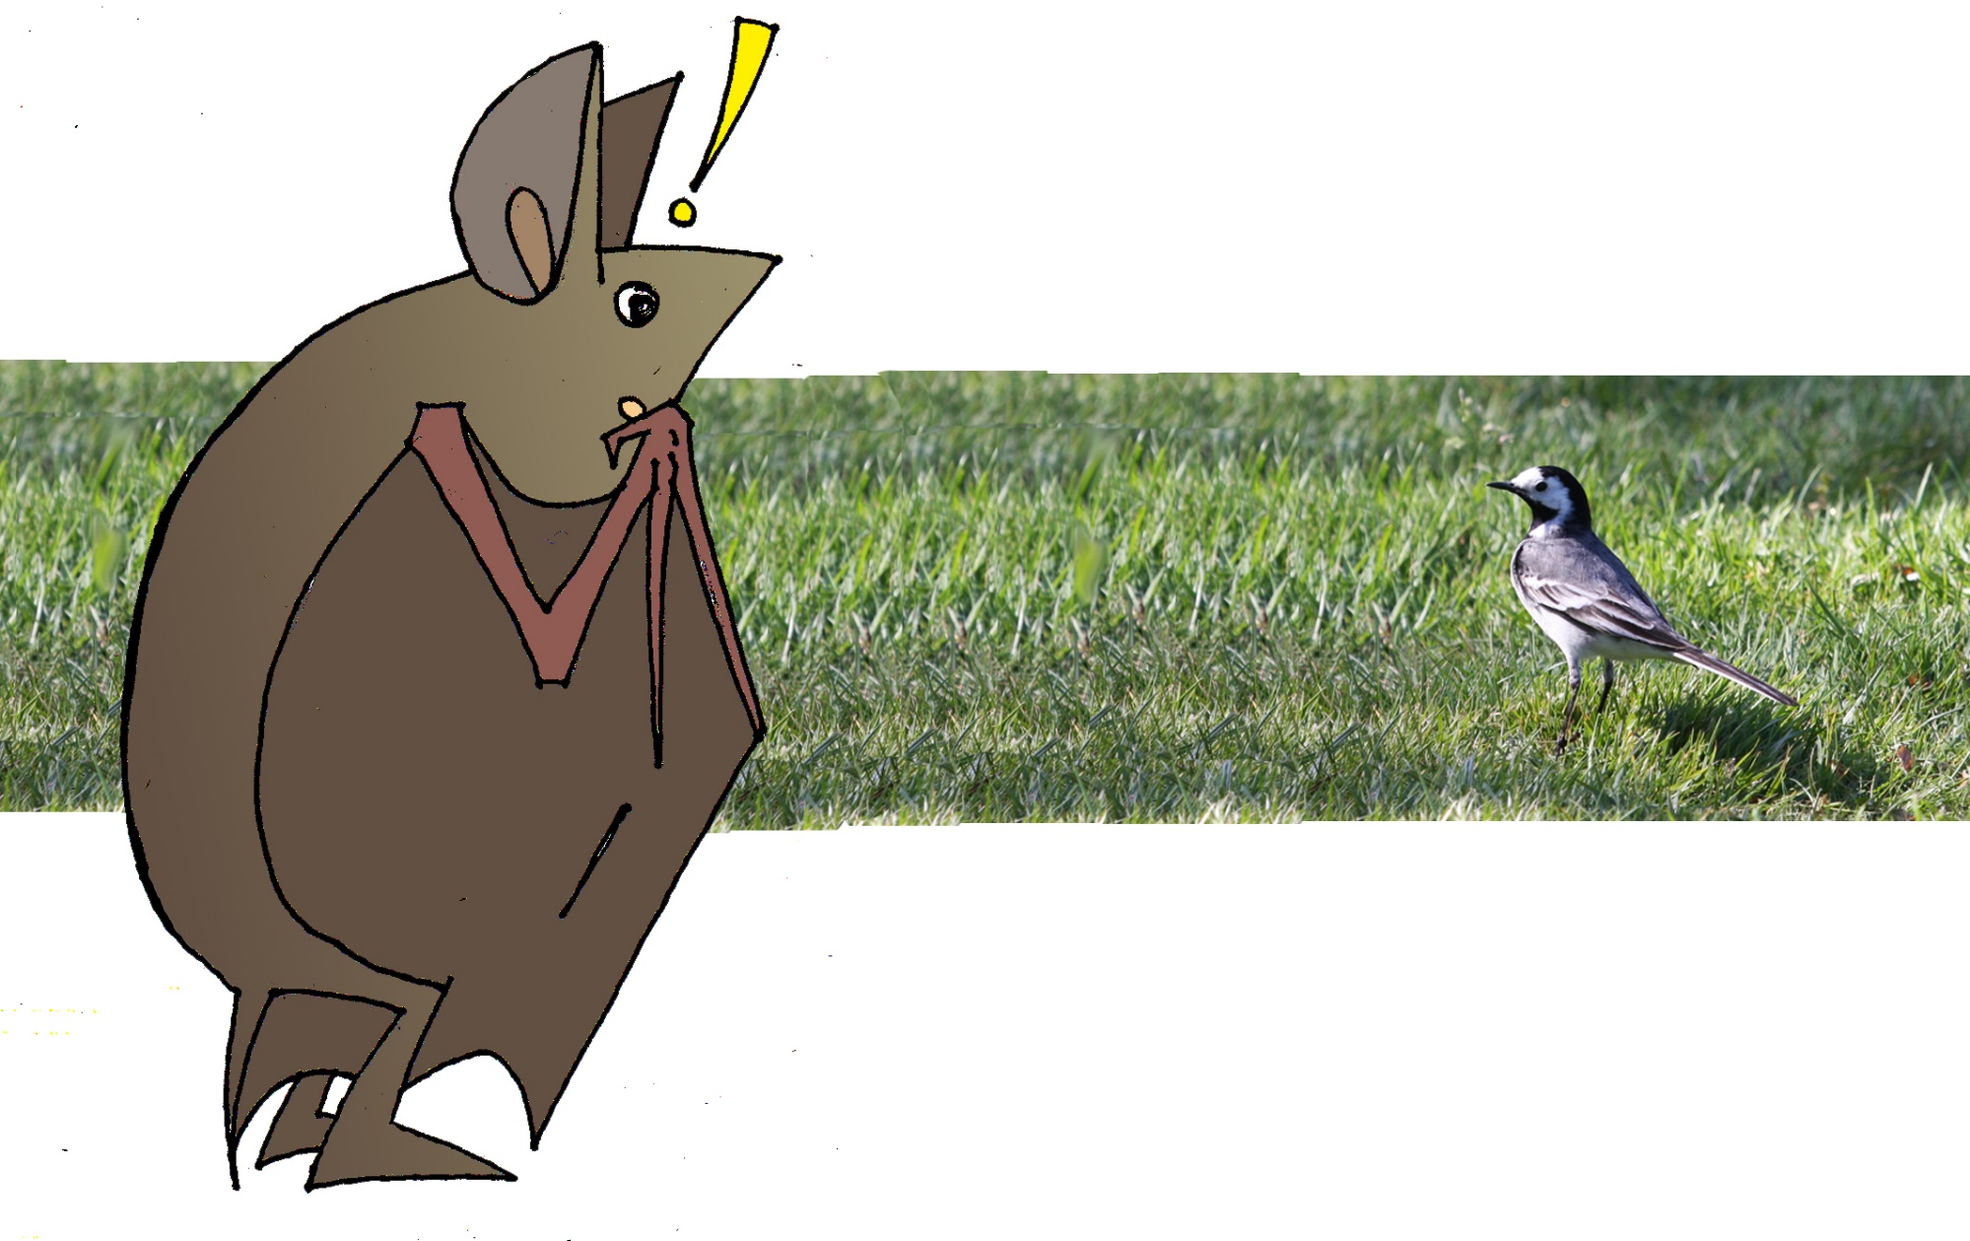
Chamoulle a atención a Roque a elegancia do paxaro,
o seu traxe, os seus andares, o seu porte, o seu descaro...

Slide 3
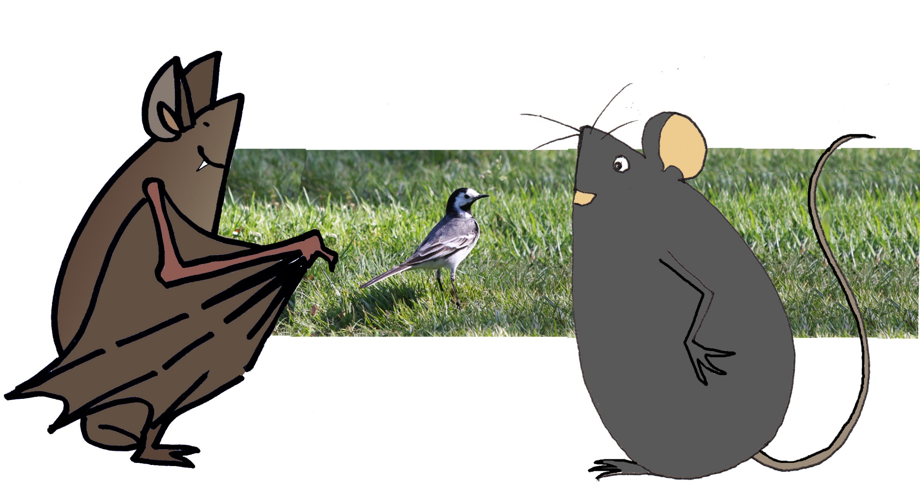
E, como el sempre quere saber, preguntoulle a un amigo, o rato,
que tamén o estaba a ver, a pasear polo prado.
-Quen é ese paxaro que tanto chama a atención?

Slide 4
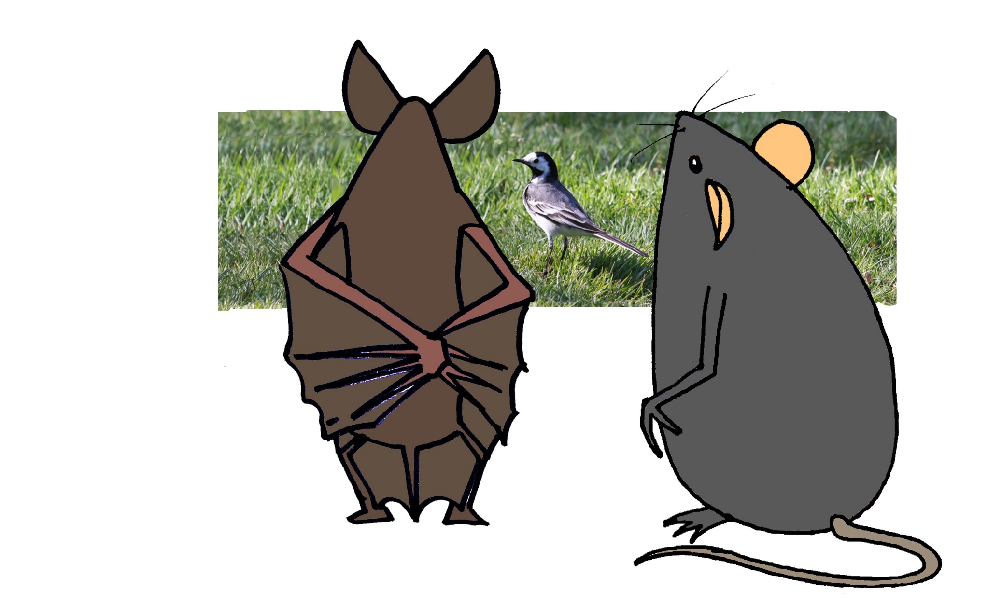
-Pois elle unha “señorita”, como lle chamamos nós.
Aquí, de onde nós somos, chámase desa maneira,
mais ela e os seus parentes coñécense como lavandeiras.

Slide 5
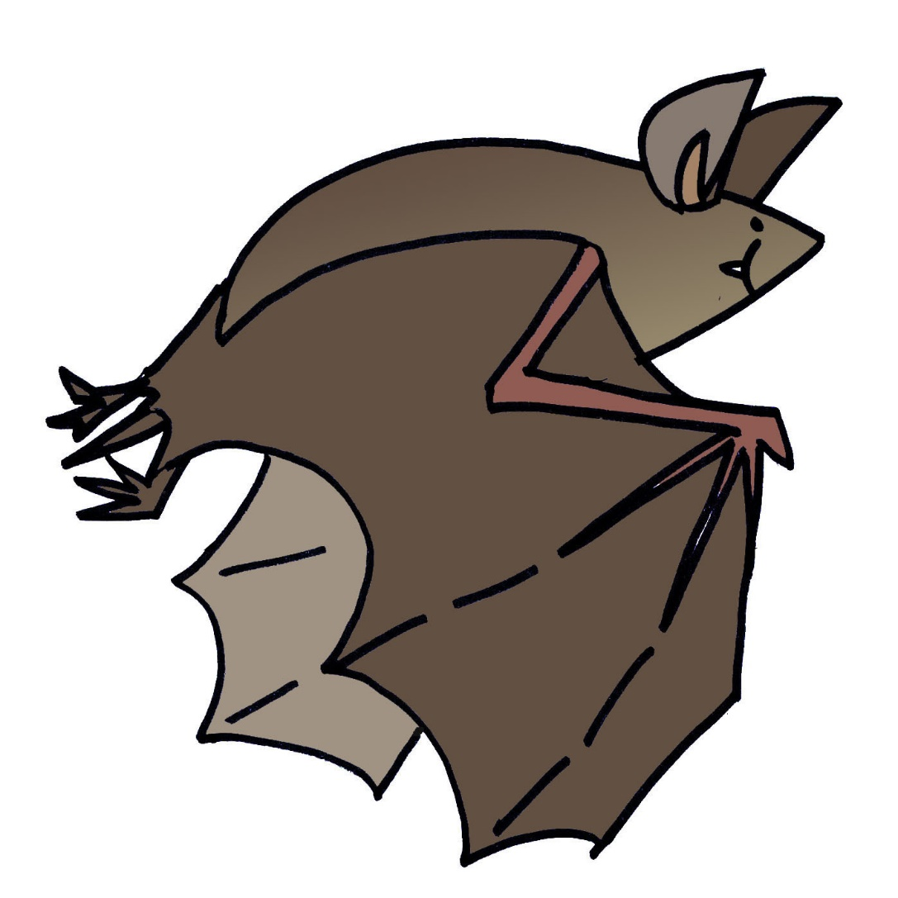
E alá se foi Roque encantado co aprendido,

Slide 6
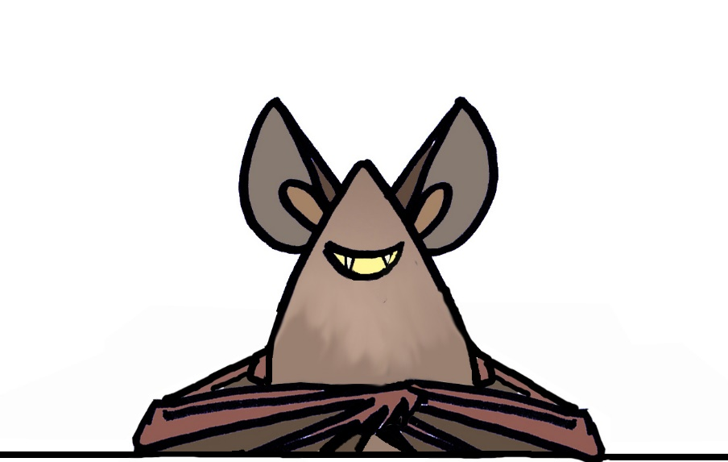
e buscando, para saber máis, isto foi o que fixo

Slide 7
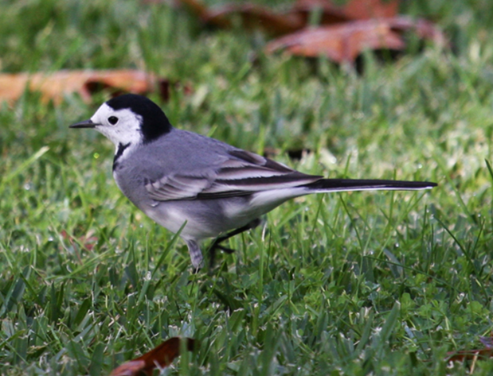
lavandeira
lavandera
buztanikara
cuereta
alvéola
wagtail
bergeronnette
wasserstelze
ballerina

Slide 8
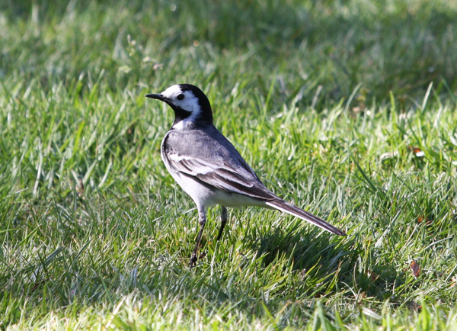
As lavandeiras son un xénero de paxaros da familia Motacillidae. Adoitan ser aves esveltas e, a miúdo, coreadas; co pescozo curto, o peteiro fino e aguzado, o rabo longo, e as patas finas e cumpridas.
Miden entre 14 e 20 cm de lonxitude.

Slide 9
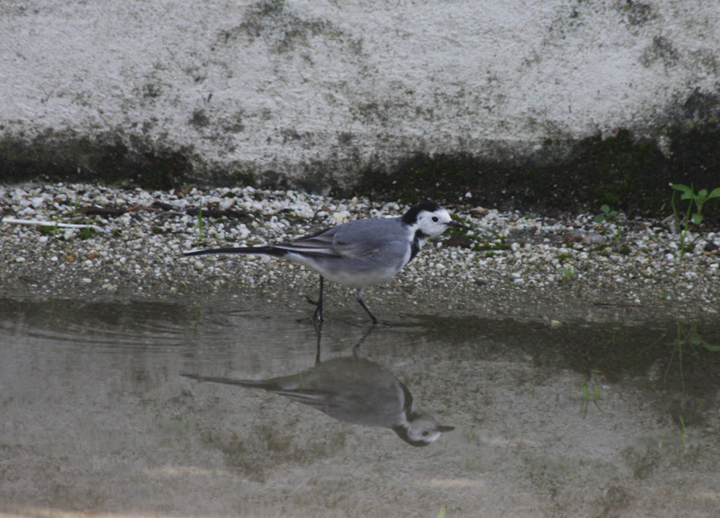
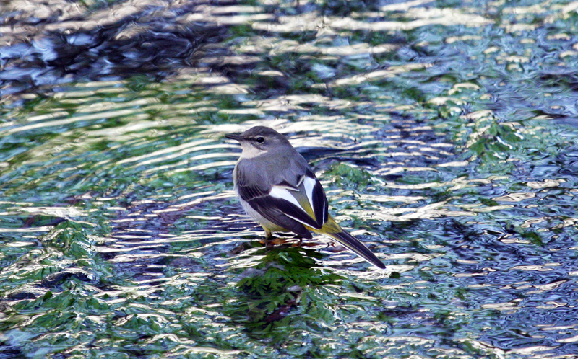
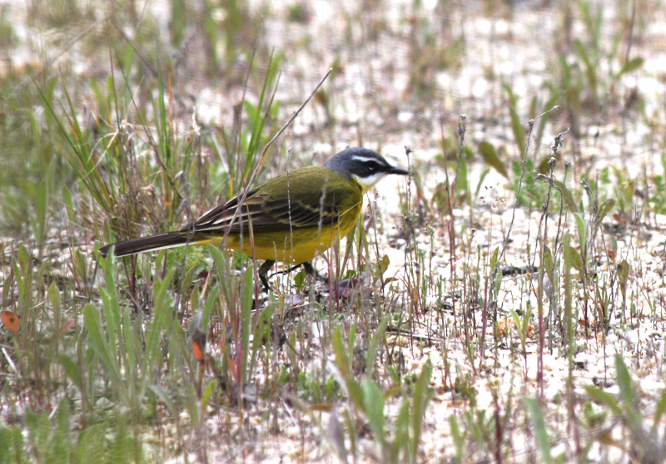
Son principalmente terrestres e gustan dos espazos abertos e da proximidade da auga.

Slide 10
Aliméntanse de pequenos animais, maiormente insectos, arañas, vermes e miñocas; que buscan polo chan.

Slide 11
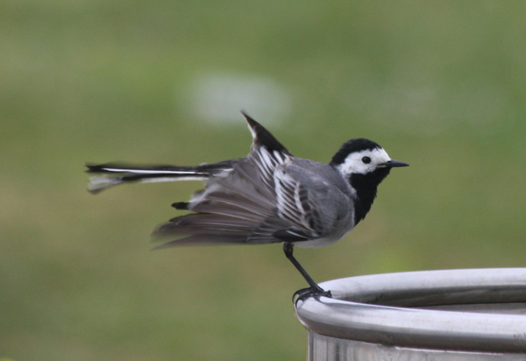
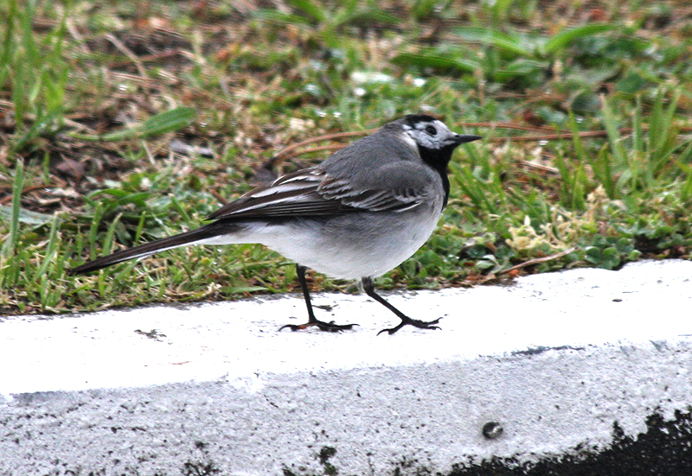
En primavera forman parellas para comezar a cría.
macho
femia
Machos e femias amosan pequenas diferencias, maiormente no tamaño das zonas negras da cabeza e do papo

Slide 12
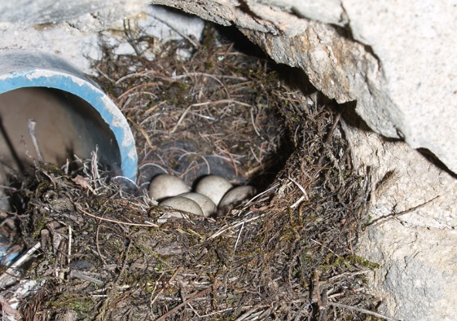
Despois constrúen, e acondicionan, o niño, que fan no chan ou entre pedras.
Poden poñer de 2 a 7 ovos brancos, grises ou acastañados, moitas veces pintados, que chocan, maiormente a femia, entre 10 e 20 días.

Slide 13
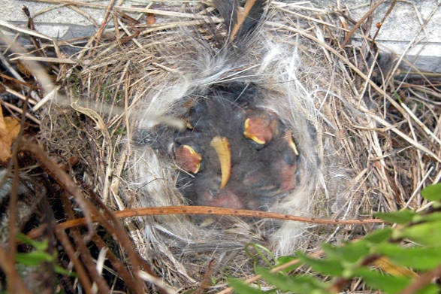
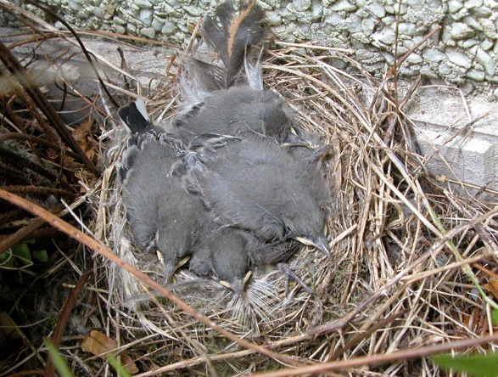
As crias nacen pouco desenvolvidas e deixan o niño uns 15 días despois de saíren do ovo.

Slide 14
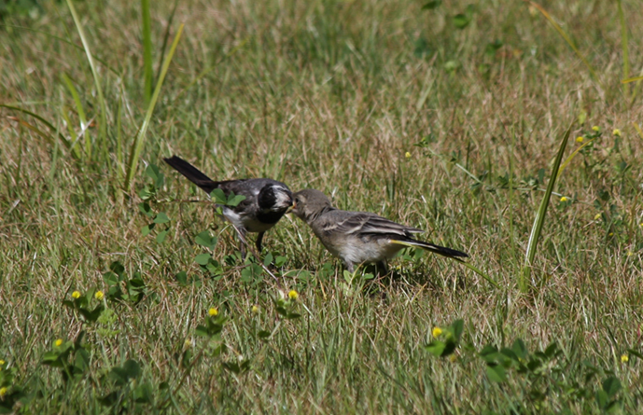
Pero seguen a ser alimentadas polos pais uns días máis

Slide 15
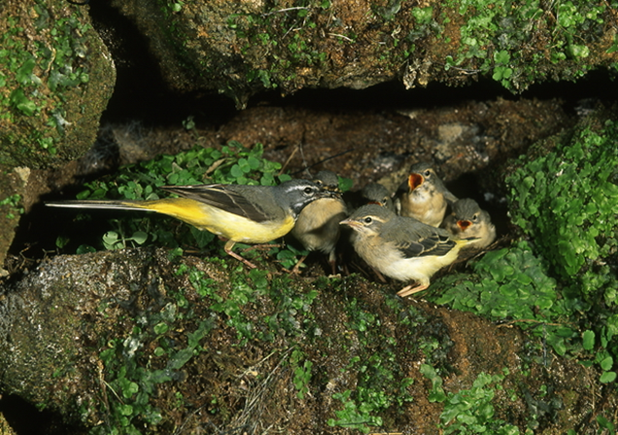
Ao longo da tempada de cria cada parella adoita sacar adiante dúas roladas que xa crían ao ano seguinte.

Slide 16
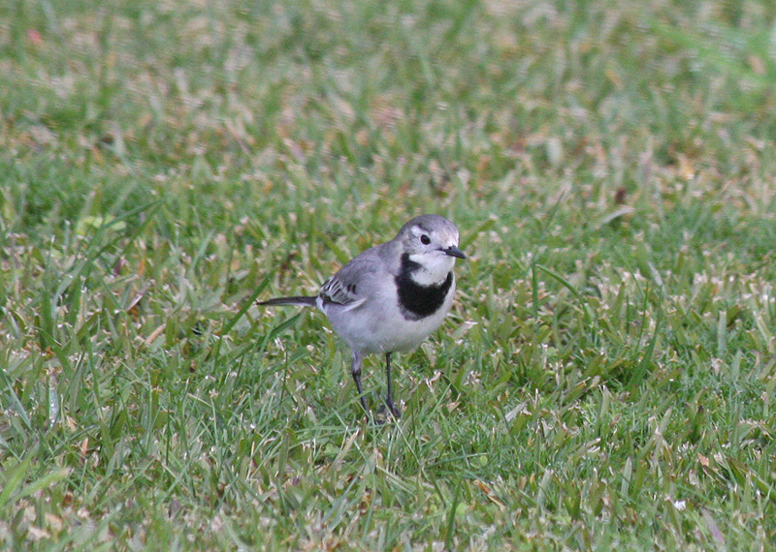
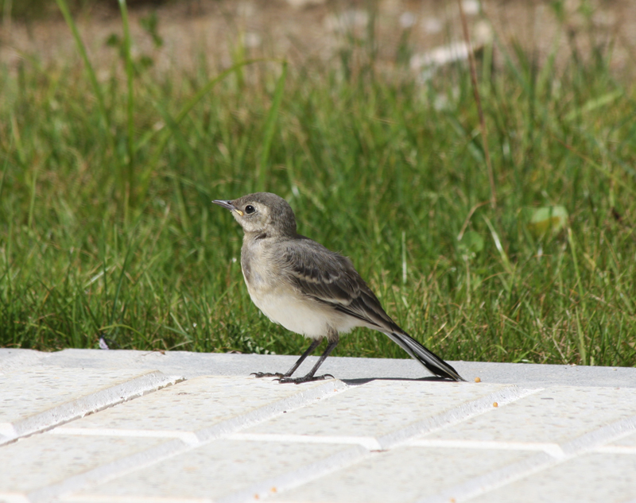
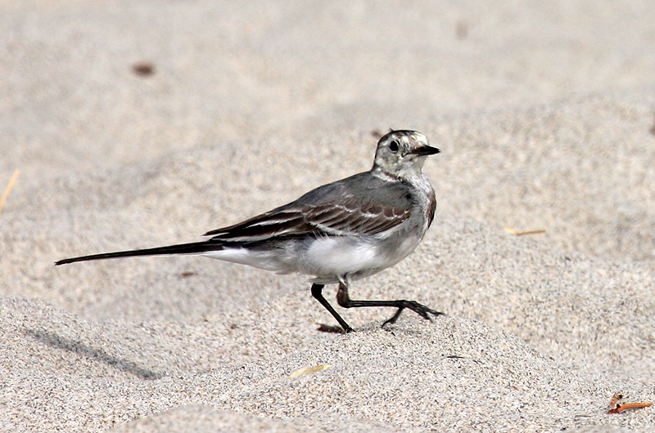
As lavandeiras novas teñen cores grises. As cores de adulto vanas adquirindo coas sucesivas mudas das plumas.

Slide 17
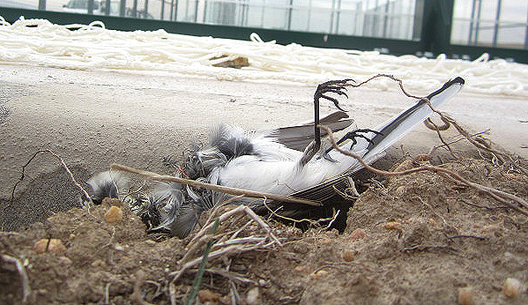
Poden vivir uns 11 anos, pero o promedio de vida atópase arredor dos catro anos.

Slide 18
as especies

Slide 19
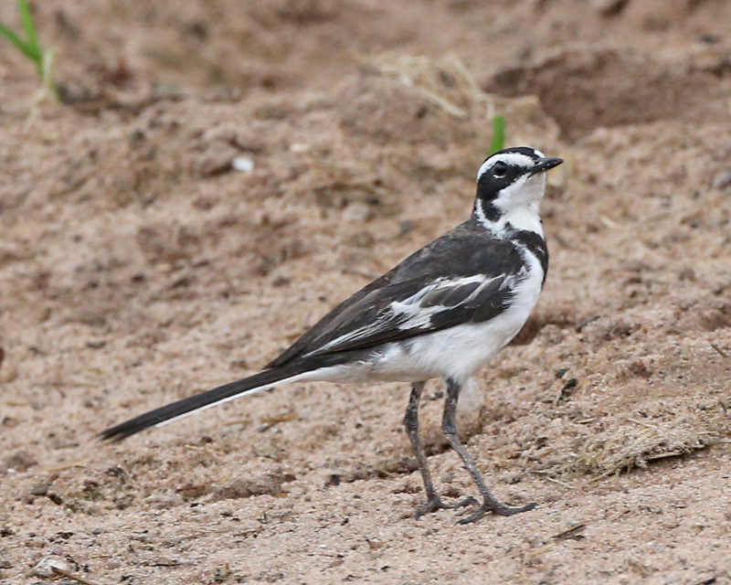
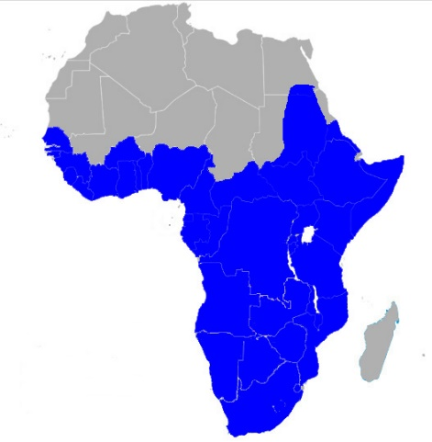
Motacilla aguimp (Lavandeira africana). Atópase nas terras baixas, en pastos húmidos ou asolagados, preto dos ríos e as marismas de auga doce, e dos espazos habitados;
en África ao sur do Sahara, desde o sur de Exipto e Guiné, polo norte, até Sudáfrica, polo sur.
Mide uns 20 cm.
Recoñécense 2 subespecies:
M. a. aguimp, do sur de Namibia, as áreas do oeste de Sudáfrica, e o curso do río Orange até o sur de Lesotho.
M. a. vidua, do resto dos espazos.
Motacilla aguimp da subespecie vidua

Slide 20
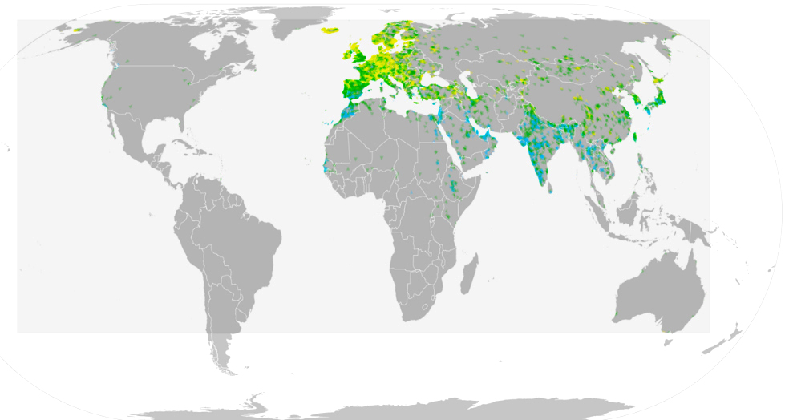
Motacilla alba (lavandeira branca, “señorita”, alindadora, arbela, pastoriña, albardeira, costureira, labradora, lavandisca, paxariño da neve,...).
Pódese atopar en case todos os hábitats, pero maiormente en espazos abertos, preto da auga e das casas, en Eurasia até os 75º N (a non ser nas grandes altitudes e nos desertos), e tamén cria nas montañas de Marrocos e no oeste de Alaska. É sedentária no oeste e no sur de Europa, e estival no resto das áreas. Migra no inverno (ao norte, leste e oeste de África; e ao sur de Asia).
Mide de 16 a 19 cm de lonxitude, pesa arredor de 20 g, e vive, de media, uns 5 anos.
En Galiza é residente e nidificante común, cunha poboación que medra no inverno pola chegada de individuos procedentes do norte.
A partir de outubro xúntanse, en bandos, en durmidoiros colectivos

Slide 21
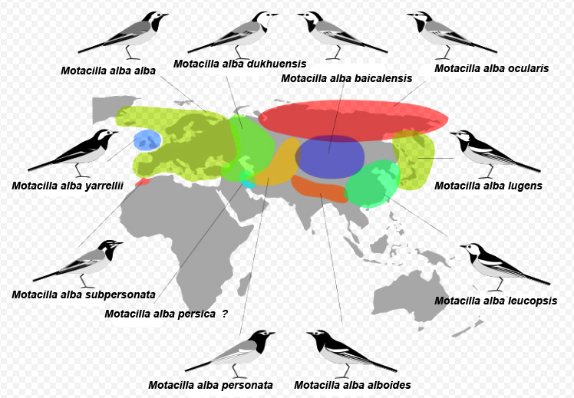
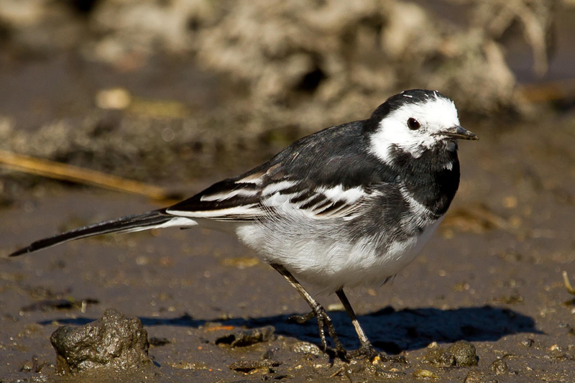
Recoñécense dez subespecies:
Motacilla alba alba
Motacilla alba alboides
Motacilla alba baicalensis
Motacilla alba dukhuensis
Motacilla alba leucopsis
Motacilla alba lugens
Motacilla alba ocularis
Motacilla alba personata
Motacilla alba subpersonata
Motacilla alba yarrellii
A subespecie M. a. yarrellii é invernante habitual en Galiza, onde se coñece como lavandeira moura.
Pódese ver, dispersa, de outubro a marzo.

Slide 22
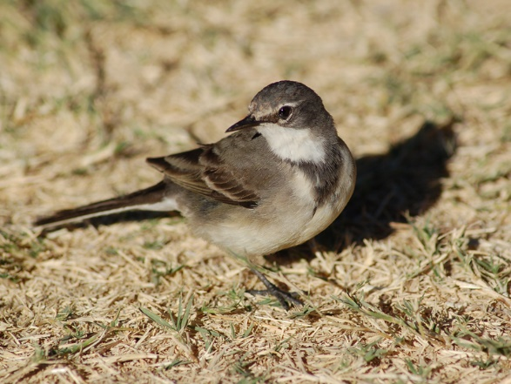
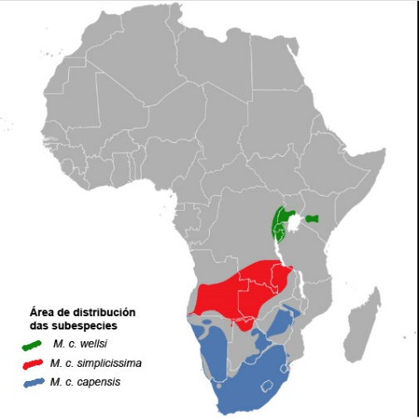
Motacilla capensis (lavandeira do Cabo). Habita no Sur de África (desde Uganda, o leste da República Democrática do Congo, Kenya, Zambia, Angola e Sudáfrica até o Cabo de Boa Esperanza).
Mide entre 17 e 20 cm e pesa arredor dos 20 g.
Recoñécense 3 subespécies:
Motacilla capensis capensis
Motacilla capensis wellsi
Motacilla capensis simplicissima

Slide 23
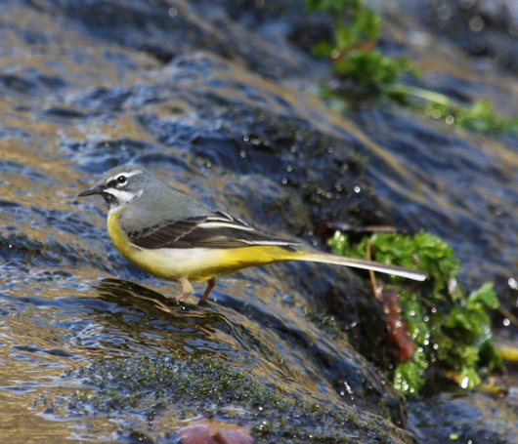
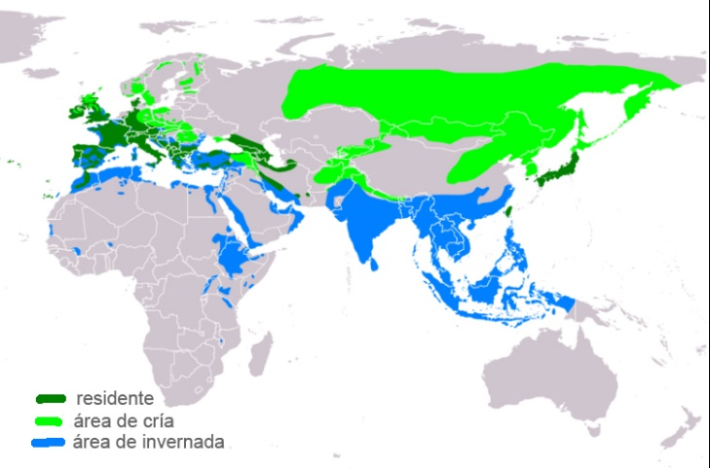
Motacilla cinerea (lavandeira real).
Pódese atopar no norte de África, grande parte de Europa, incluídas as illas Británicas e Escandinavia; e esténdese por Asia até o Xapón,
Mide uns 19 cm de lonxitude.
Em Galiza vese preto das correntes de auga e fai o niño entre as pedras das beiras. No inverno tamén se achegan exemplares procedentes de países mais ao norte
Recoñécense 4 subespécies:
M. cinerea canariensis, das Illas Canarias.
M. cinerea cinerea, de Eurasia e do Norte de África.
M. cinerea patriciae, das illas dos Açores.
M. cinerea schmitzi, das illas de Madeira

Slide 24
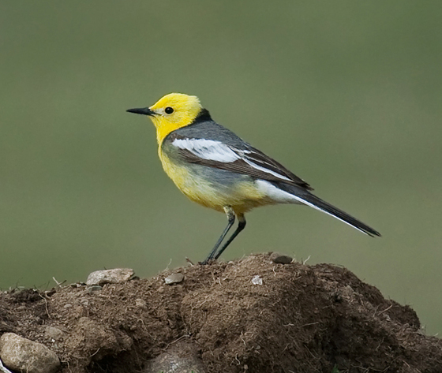
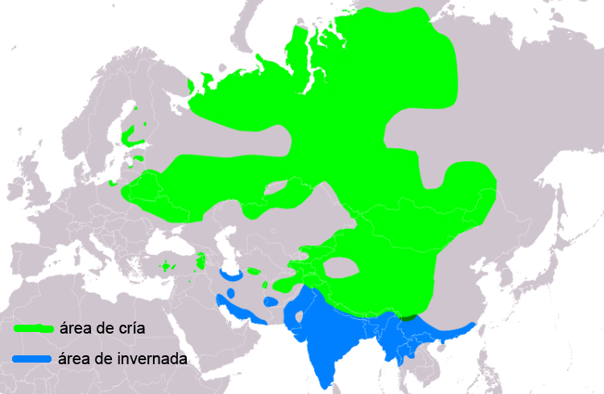
Motacilla citreola
(Lavandeira citrina).
Vive e cría en pradeiras húmidas e turbeiras das zonas temperadas de Asia (Rusia, Siberia e Mongolia) e pasa o inverno na India e no sudeste de Asia .
Aniña no chan e pon entre 4 e 5 ovos manchados.
Mide de 15 a 17 cm.
Subespecies:
Motacilla citreola calcarata
Motacilla citreola citreola
Motacilla citreola werae

Slide 25
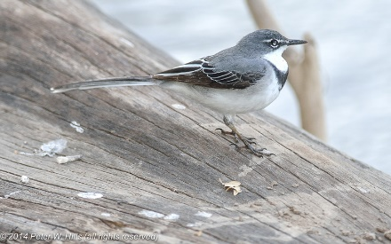
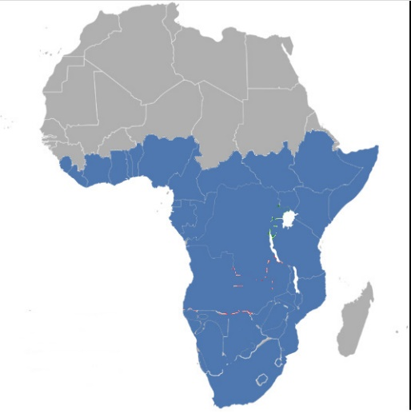
Motacilla clara (lavandeira clara ou lavandeira de montaña). Atópase nos bosques secos subtropicais ou tropicais e nos bosques húmidos de montaña, á beira dos ríos de corrente rápida, de África ao sur do Sahara, desde Guinea e o sur de Etiopía até Suráfrica.
Mide algo menos de 20 cm e pesa arredor de 20 g.
Recoñécense 3 subespecies:
Motacilla clara clara, de Etiopía.
Motacilla clara chapini, de Serra Leoa até Gabon, a República Democrática do Congo e do oeste de Uganda.
Motacilla clara torrentium, do leste de Uganda até Kenia, Rwanda, Angola e Sudáfrica.

Slide 26
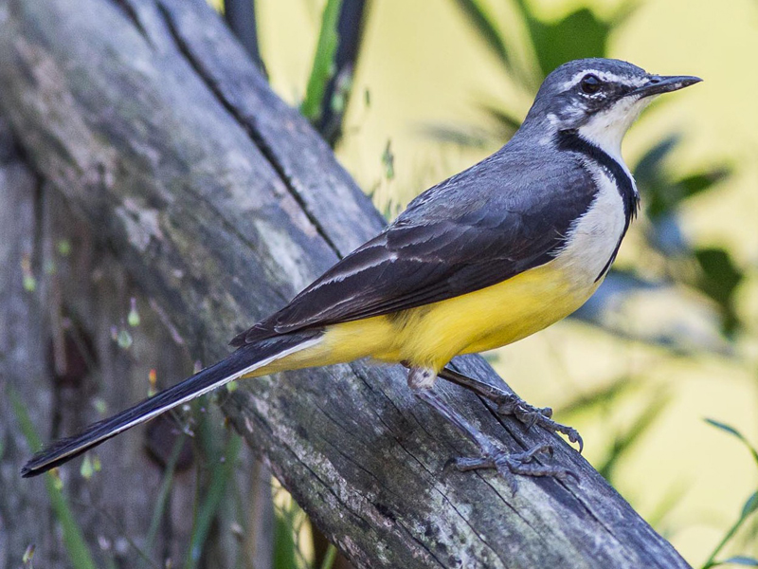
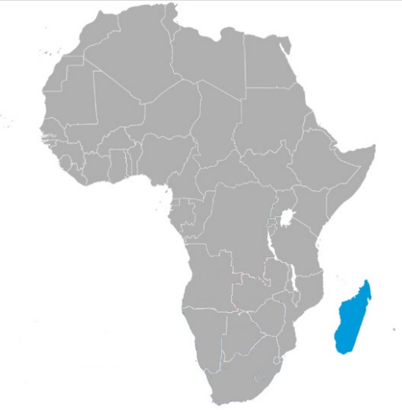
Motacilla flaviventris (lavandeira malgache ou lavandeira de Madagascar). É endémica de Madagascar, onde se atopa en pasteiros húmidos ou asolagabeis, ás beiras dos ríos e outras masas de auga, e nos núcleos urbanos, das zonas tropicais e subtropicais.
A femia é un algo máis clara que o macho.
Mide uns 19 cm.

Slide 27
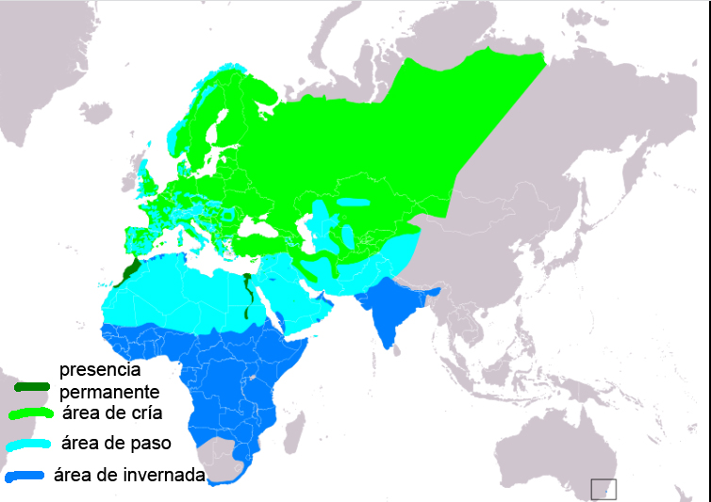
Motacilla flava (lavandeira verdeal ou lavandeira amarela). Atópase en espazos abertos, prados húmidos, e próximos á auga, de Eurasia e África.
É migrante estacional: pasa o verán, e cria, nas áreas do norte e inverna nas do sur, mais é residente nalgúns puntos do norte de África.
En Galiza é estival e común.
Mide entre 15 e 16 cm.
Fai o niño en matos, onde pon de 4 a 8 ovos de pintas.

Slide 28
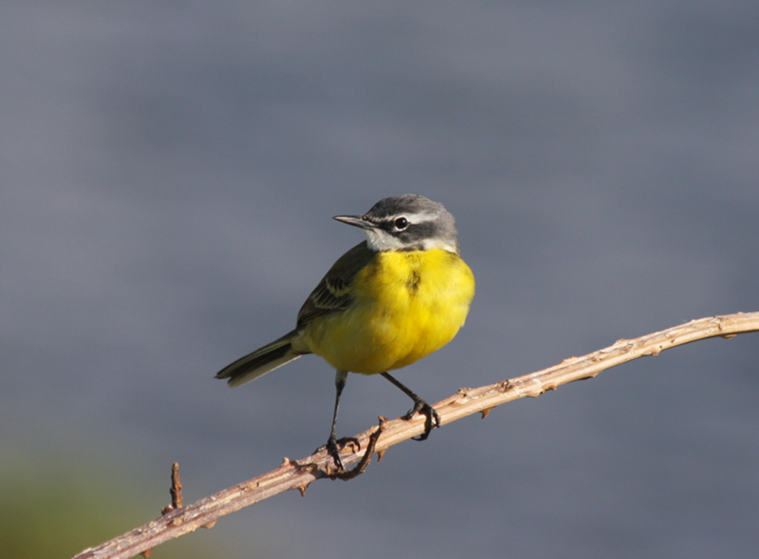
Recoñécense 10 subespecies:
M. f. flava. Habita desde o sur de Escandinavia até Francia, chegando polo leste aos montes Urais. Inverna na África subsahariana.
M. f. flavissima. Habita en Gran Bretaña e os países arredor do Canal da Mancha. Inverna en África.
M. f. thunbergi. Habita no norte de Europa e o noroeste de Siberia. Pasa o inverno en África, na India e no sueste asiático.
M. f. iberiae. Habita no sueste de Francia, a península Ibérica e o norte de África, desde Marrocos a Tunisia. Pasa o inverno na África subsahariana, desde Gambia a Camerún.
M. f. cinereocapilla. Habita en Sicilia, Sardeña, Italia, Eslovenia. Inverna na costa de Tunisia e Alxeria, chegando ata Malí e o lago Chad.
M. f. pygmaea. Habita no curso baixo e no delta do río Nilo, onde reside todo o ano.
M. f. feldegg. Habita nos Balcáns e chega, polo leste, ata o mar Caspio, Turquía, Irán e Afganistán. Pasa o inverno en África central, desde Nixeria, a Uganda e o Sudán.
M. f. lutea. Habita no curso inferior do río Volga ata o río Irtysh e o lago Zaysan. Pasa o inverno en África e no subcontinente indio.
M. f. beema. Habita no oeste de Siberia, ao norte da Motacilla lutea. Pasa o inverno no subcontinente indio, no sur de Arabia e en África Oriental.
M. f. leucocephala. Habita no noroeste de Mongolia e zonas próximas da China e Rusia. Inverna na India.
Exemplar de Motacilla flava iberiae

Slide 29
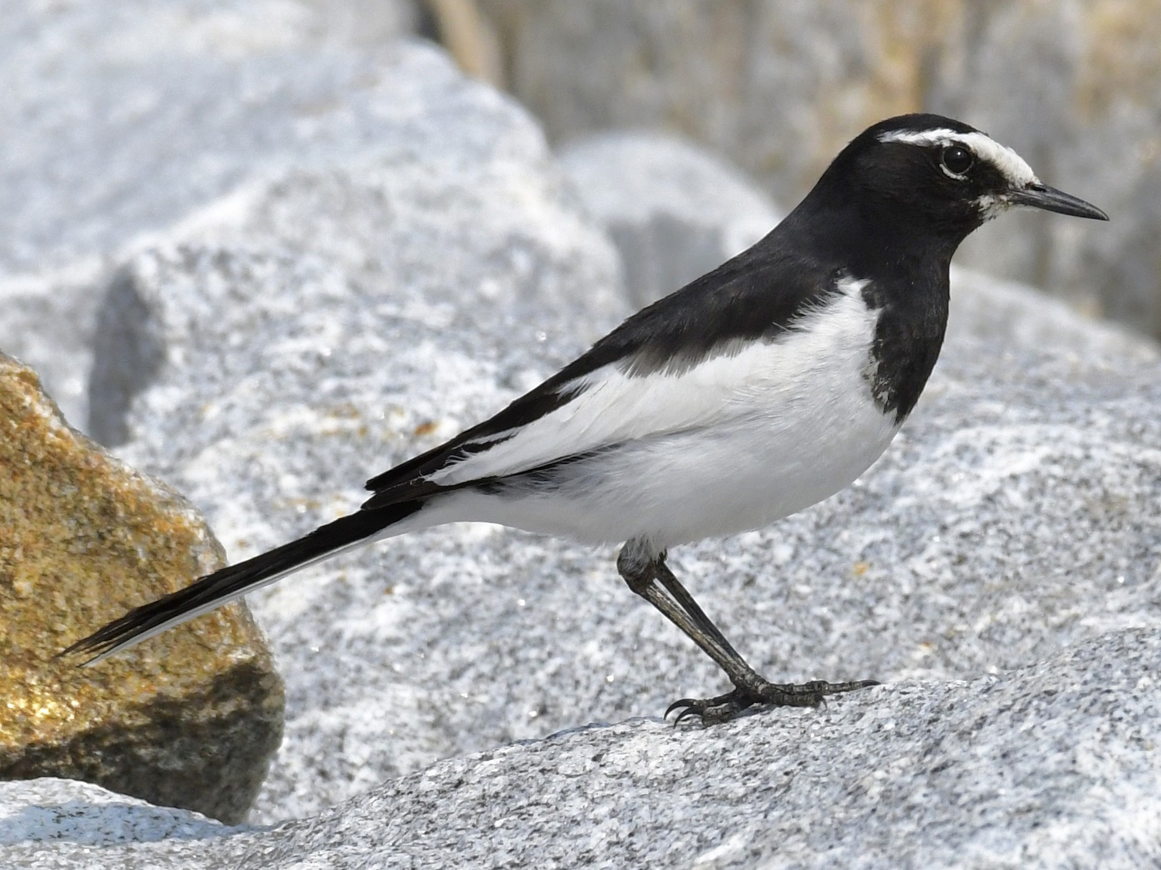
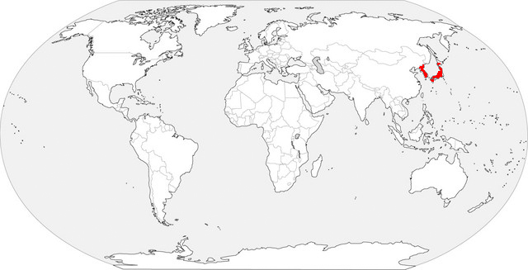
Motacilla grandis (lavandeira xaponesa). Atópase preto da auga e dos asentamentos humanos, preferentemente das montañas, do Xapón e de Corea.
Mide uns 20 cm.
Pon de 4 a 6 ovos

Slide 30
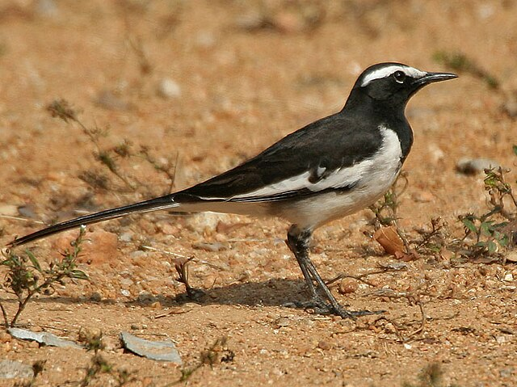
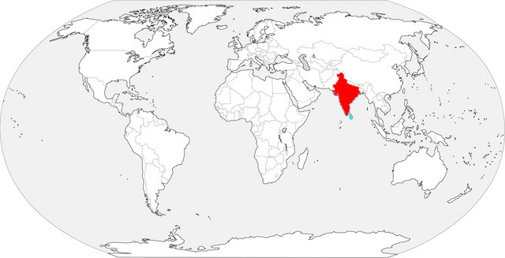
Motacilla madaraspatensis (lavandeira de cellas brancas ou lavandeira india). Vive nos espazos abertos, preto das correntes de auga e nos pobos das terras baixas do norte do Pakistán e de toda a India até as beiras dos Himalaias.
Mide arredor de 21 cm.
Fai postas de entre 3 e 5 ovos.

Slide 31
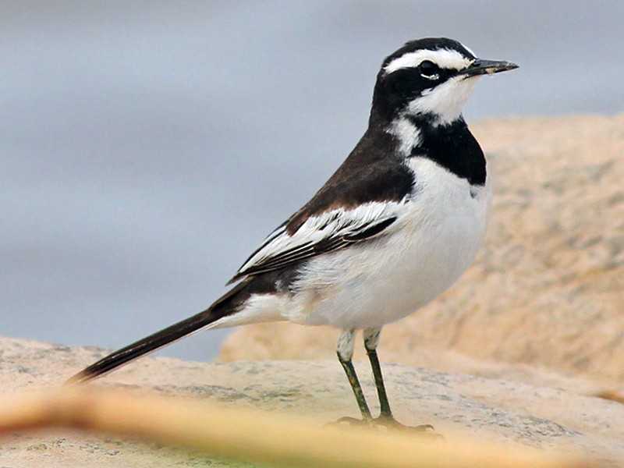
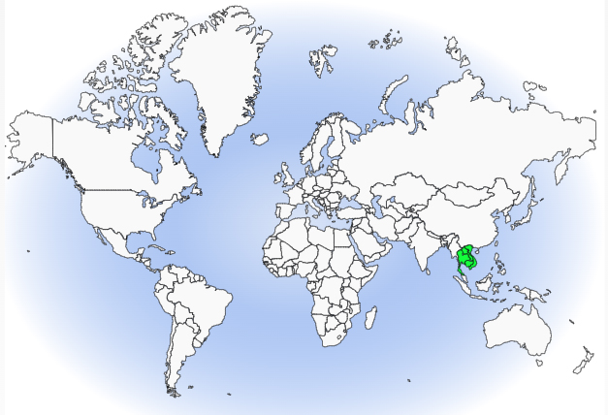
Motacilla samveasnae (lavandeira do Mekong). Vive, e reprodúcese, nos matos húmidos e á beira dos ríos tropicais e subtropicais de Camboia e Laos, e tamén está presente como visitante non reprodutor en Tailandia e Vietnam.
Mide uns 18 cm.
Foi descrita como especie o ano 2001.
Está considerada en perigo de extinción pola perda de hábitat.

Slide 32
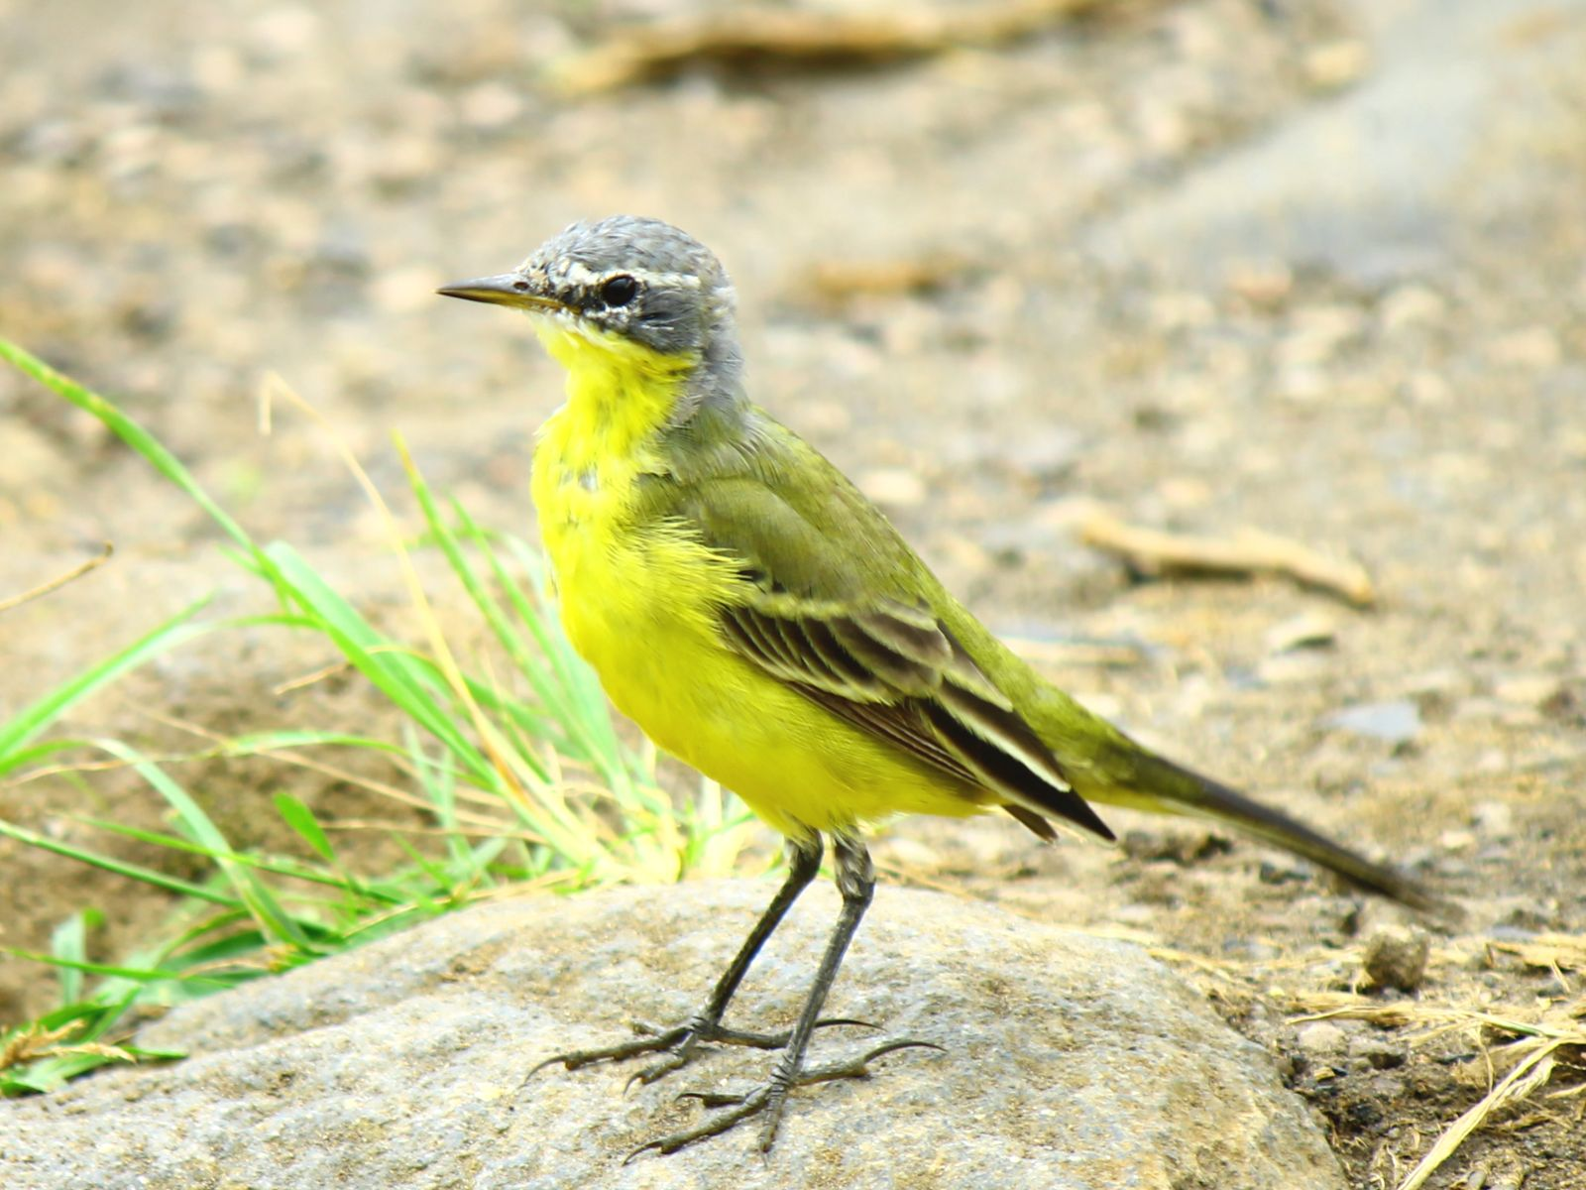
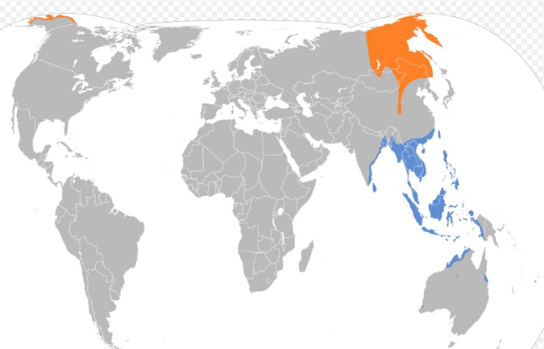
Motacilla tschutschensis (lavandeira de Chukotka ou lavandeira amarela oriental).
Cría en Siberia, no norte do Xapón, no norte de Alasca e no noroeste do Canadá e pasa o inverno no sueste de Asia, Indonesia, as illas Filipinas e o norte de Australia.
Mide de 15 a 16 cm.
Recoñécense varias subespecies:
M. t. plexa, do centro e do norte de Siberia.
M. t. tschutschensis, do nordeste e do sur de Siberia, o norte de Mongolia, o leste de Cazaquistán, o norleste da China, e o norte de Alasca e o noroeste do Canadá.
M. t. macronyx, do centro e do sur de Siberia, e do nordeste de Mongolia e da China.
M. t. taivana, do surleste de Siberia até o surleste de Rusia, e da illa de Hokaido, no norte do Xapón.

Slide 33
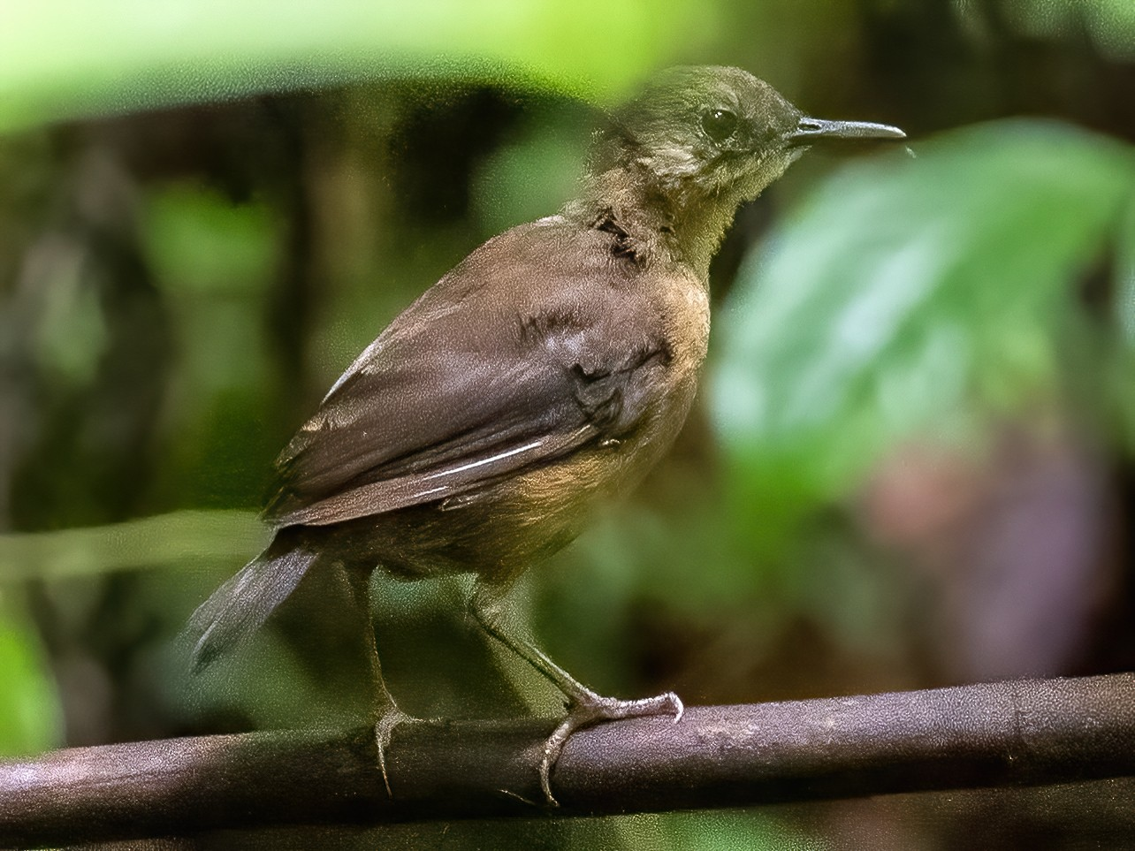
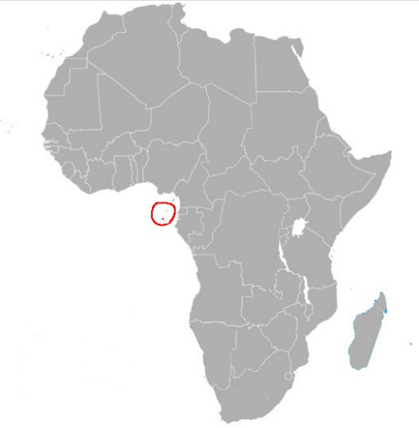
Motacilla bocagii (lavandeira de São Tomé) (Antes coñecida como Amaurocichla bocagii, até que estudos do ano 2015 acordaron a súa inclusión no xénero Motacilla). É endémica das zonas húmidas, dos bosques das terras baixas, do centro e do sur da illa de São Tomé (São Tomé e Príncipe) do Golfo de Guiné. Está ameazada pola súa escasa poboación e pola perda do seu hábitat.
Mide uns 10 cm.

Slide 34
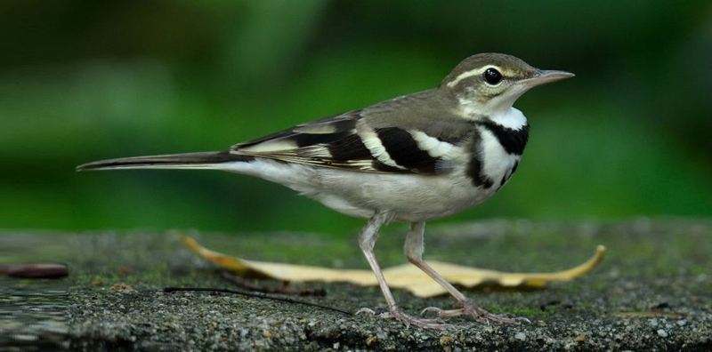
Sen pertencer ao xénero Motacilla, aínda que si á familia Motacillidae, tamén se coñece como lavandeira a especie Dendronanthus indicus (lavandeira forestal ou lavandeira dos bosques). Vive, soa ou en pequenos grupos, en bosques abertos. Cría en zonas temperadas do leste de Asia (parte de Corea, parte de China e parte de Siberia) e inverna en Asia tropical, desde a India hasta Indonesia.
Mide uns 18 cm.
É a única lavandeira que aniña nas árbores. A femia fai o niño e pon 5 ovos, que logo comeza a chocar durante uns 15 días.
As crías deixan o niño cando teñen entre 10 e 12 días.
Aliméntase de insectos, e outros pequenos animais, que captura maiormente nas árbores, aínda que tamén o fai no chan.
Dormen mesturadas con outras lavandeiras entre xuncos.

Slide 35
E, por teren costumes semellantes, tamén se lles chama lavandeiras a varias especies da familia Tyrannidae.
Fluvicola nengeta (lavandeira enmascarada -en Paraguai e Uruguai-).
É nativa de América do Sur. Atópase en dúas zonas separadas: unha no leste e o sur do Brasil, nordeste da Arxentina, leste do Paraguai e norte do Uruguai; e outra na beira do Pacífico, no sur de Colombia, o oeste do Ecuador e o noroeste do Perú. É bastante común nas áreas de mato, semi-abertas, preto da auga doce, nas áreas pantanosas e nos campos de arroz; ao longo da costa, á beira de lagoas e cursos de auga das terras baixas.
Recoñécense 2 subespecies:
Fluvicola nengeta atripennis, do suroeste de Colombia, o oeste de Ecuador eo noroeste do Perú.
Fluvicola nengeta nengeta, do leste e do sur do Brasil, norleste da Arxentina, leste do Paraguai e norte do Uruguai.

Slide 36
Fluvicola albiventer (lavandeira branca, no Uruguai). É nativa de América do Sur, onde se estende polas sabanas inundadas, áreas pantanosas e beiras de lagoas e cursos fluviais, do centro norte, o leste e o sur do Brasil; o leste de Bolivia, Paraguai, o norte da Arxentina e o oeste do Uruguai. No inverno, en temporada non reprodutiva, parte da poboación austral realiza unha migración até o oeste da Amazonía, o sueste do Perú e o norte de Bolivia.
Mide arredor de 12 cm e pesa uns 12 g.
Aliméntase principalmente de insectos que captura entre a vexetación acuática.
Constrúen o niño en ramas de árbores ao pé, ou enriba, da auga. Poñen 2 ou 3 ovos.

Slide 37
Arundinicola leucocephala (lavandeira -en Arxentina, Paraguai e Bolivia-, lavandeira cabeza branca -no Uruguai-). É nativa de América do Sur e de Trinidad e Tobago, con presenza bastante común nos terreos pantanosos, preto da auga, nas beiras de ríos e lagoas, e en pasteiros asolagables con mato, das terras baixas.
Mide uns 13 cm e pesa arredor de 15 g.
Aliméntase de insectos que caza na vexetación, no ar e até en augas pouco fondas.
Aniña nas árbores, onde fai un niño esférico coa entrada lateral, na punta dunha pola enriba da auga.
Pon de 2 a 4 ovos.
Parella de Arundinicola leucocephala: femia arriba, macho abaixo

Slide 38
E con isto que vos deixei, rematei outra liada.
Agardo que gocedes véndoa, tanto coma min ao armala.
Case todas as imaxes fotográficas foron collidas da internet, e a información de fontes varias. Agradézolle aos autores a súa dispoñibilidade, e agardo saiban disculpar o uso que fixen delas.
Mon Daporta

